Slide 1

Importing Schemas Example
第二组

Slide 2
Schemas in Imported Documents
我们考虑一些GreatH Hotel Web服务来检索和更新预订细节
在名称空间http://greath.example.com/2004/services/retrieveDetails中的检索Web服务在名称空间http：//greath.example中的retrieveDetails.wsdl WSDL 2.0文档以及内联模式中定义。 com / 2004 / schemas / reservationDetails，用于消息格式
更新的Web服务在命名空间http://greath.example.com/2004/services/updateDetails中定义在updateDetails.wsdl WSDL 2.0文档中，该文档导入了retrieveDetails.wsdl，并引用了WSDL 2.0和导入文件
Notes:
必需的 Envelope 元素，可把此 XML 文档标识为一条 SOAP 消息
必需的 SOAP 的 Envelope 元素是 SOAP 消息的根元素。

Slide 3
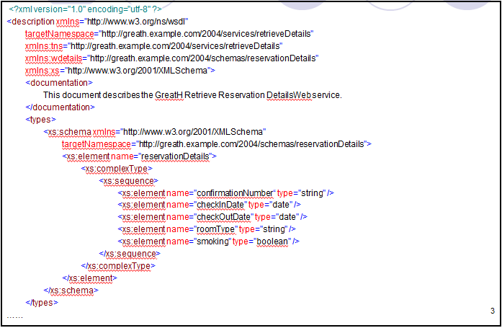
Retrieve Service (1/2)

Slide 4
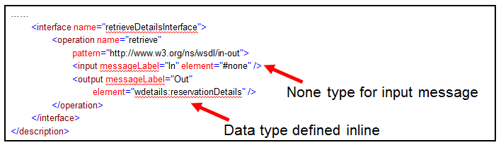
Retrieve Service (2/2)

Slide 5
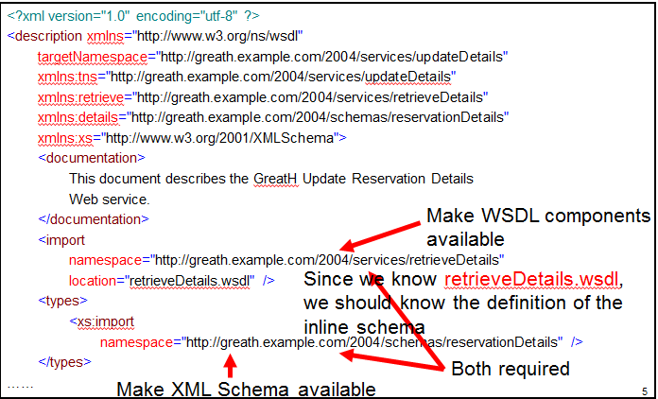
Update Service (1/2)

Slide 6
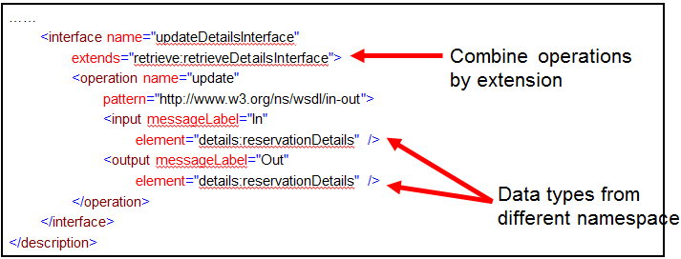
Update Service (2/2)

Slide 7
Best Practice
通常，预期从多个WSDL 2.0文档引用的schema应在单独的schema文档中定义，而不是内联
例如，将内联schema移动到单独的文档中，例如reservationDetails.xsd，并将其直接导入到retrieveDetails.wsdl和updateDetails.wsdl的types元素中
WSDL文档和XML schema应在不同的名称空间下进行管理

Slide 8
Multiple Inline Schemas in One Document (1/4)
WSDL 2.0文档可以在其类型元素中定义多个内联schema
两个或多个schema可能具有相同的目标命名空间，前提是它们不定义相同的元素或类型。
不止一次的定义相同的元素或类型是错误的，即使这些定义是相同的
内联schema的每个命名空间对Web服务定义都可见。但是，命名空间不能自动显示给其他内联schema
每个内联schema必须显式导入其引用的任何其他命名空间
在这种情况下，schemaLocation属性不是必需的，因为WSDL 2.0处理器通过处理封闭的WSDL 2.0文档来了解每个schema的位置

Slide 9
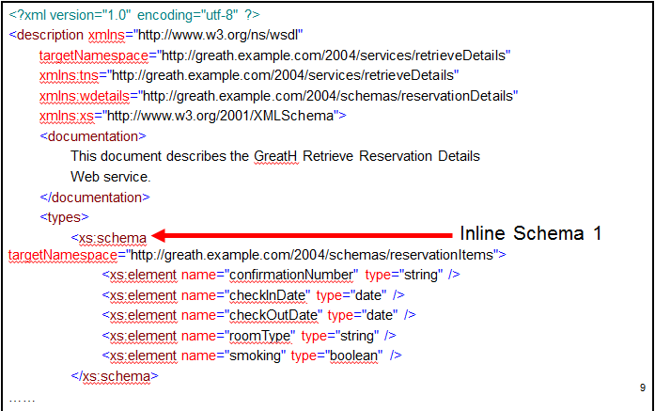
Multiple Inline Schemas in One Document (2/4)

Slide 10
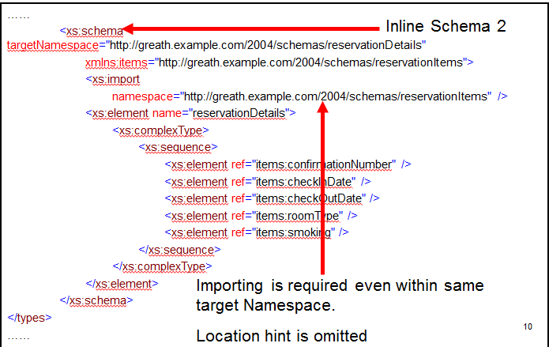
Multiple Inline Schemas in One Document (3/4)

Slide 11
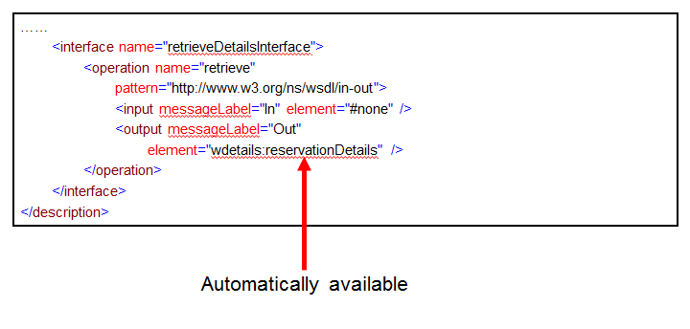
Multiple Inline Schemas in One Document (4/4)

Slide 12
The schemaLocation Attribute
如果在WSDL 2.0文档中内联定义schema，则由于WSDL 2.0处理器被认为知道如何定位导入的schema是因为它们是处理的WSDL 2.0文档的一部分，所以schemaLocation属性被省略
但是，schemaLocation属性可以用于给处理器一个明确定位schema的URI引用
URI引用是URI加上指示资源的一部分的可选的片段标识符。对于schema来说，片段应标识schema元素。最简单的方法是使用id属性，但是也可以使用XPointer [XPointer Framework]

Slide 13
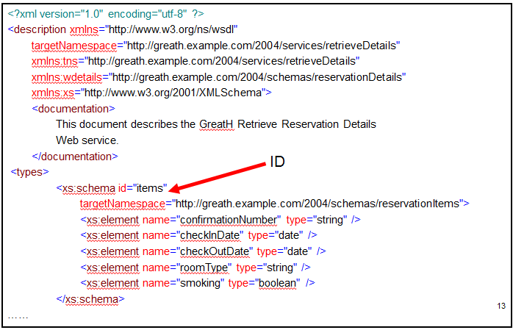
Using the id Attribute to Identify Inline Schemas (1/3)

Slide 14
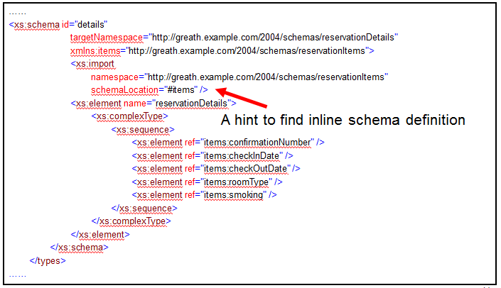
Using the id Attribute to Identify Inline Schemas (2/3)

Slide 15
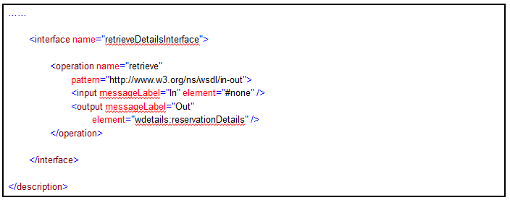
Using the id Attribute to Identify Inline Schemas (3/3)

